Slide 1

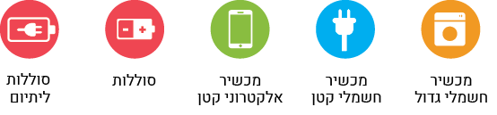

מצגת הכנה לקראת יום שיא בנושא
מיחזור פסולת אלקטרונית וסוללות

Slide 2
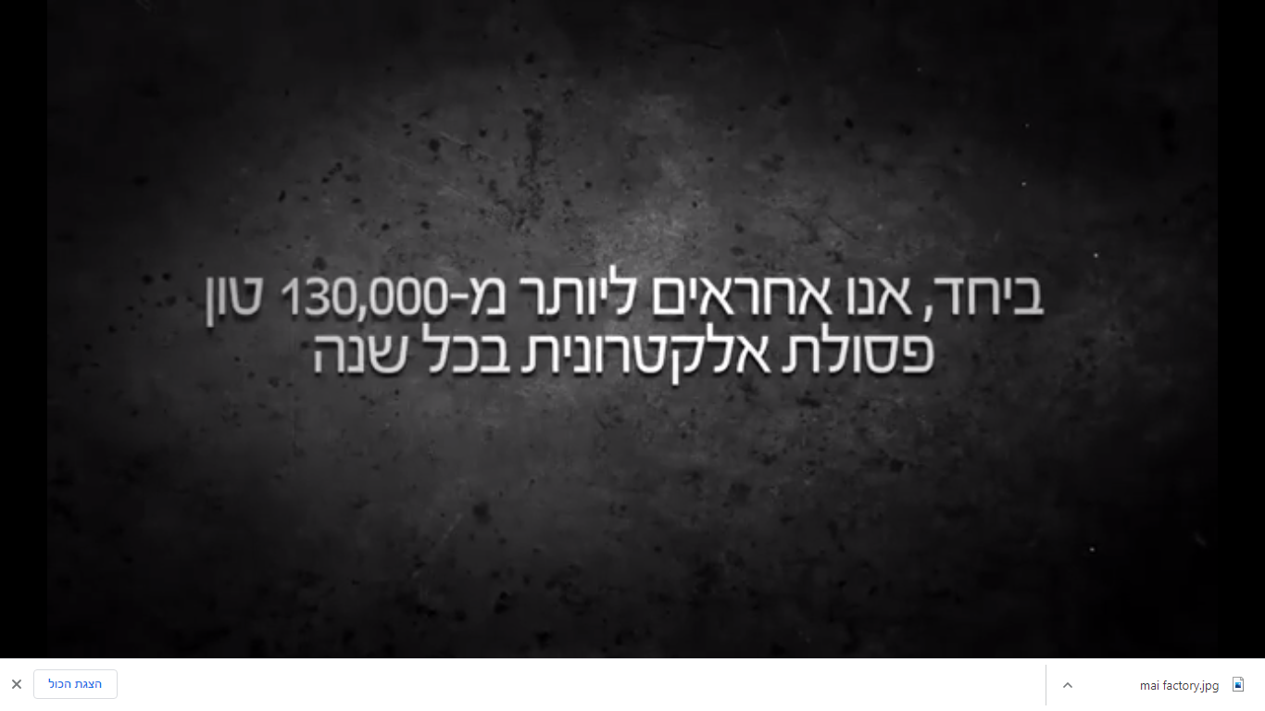
כל מיחזור מתחיל בסיפור

Slide 3




מוצרים אלקטרונים
שימוש
במוצרים אלקטרונים
תקשורת
טמפרטורה
איכות חיים
פסולת אלקטרונית
תאורה
תנועה

Slide 4




סוגי מוצרי חשמל ואלקטרוניקה
מוצרים
חשמלים
ואלקטרונים
מתחלקים
ל4 סוגים
עיקריים
מוצרים גדולים
מוצרים
קטנים ובינוניים
איכות חיים
סוללות ליתיום
סוללות

Slide 5






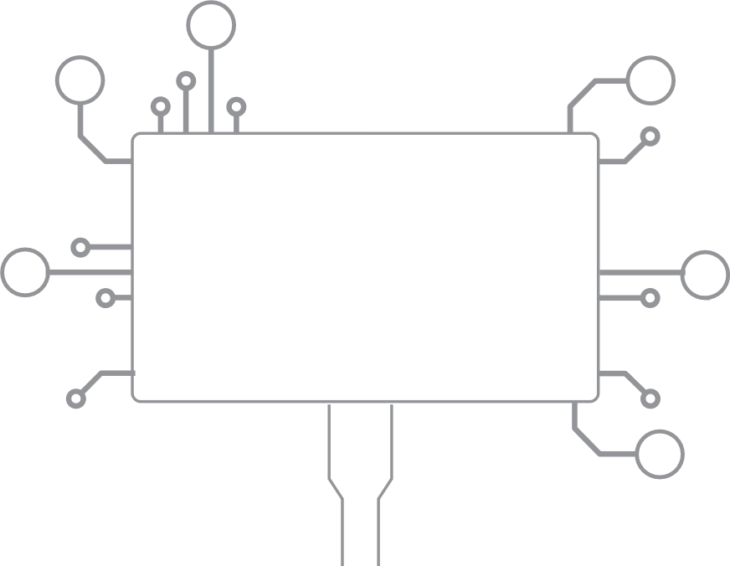
בעיית הפסולת האלקטרונית – מסלול הפסולת הרגיל
אסור להשליך פסולת אלקטרונית לפח!
זיהום משאבי הטבע:
מים, אויר, יבשה (מא"י)
הטמנה
באדמה
תחנות
המעבר
משאית
זבל
השלכה
לפח השכונתי
רכישה
לכן בפסולת אלקטרונית וסוללות צריך לטפל אחרת.
3% פסולת ביתית,
70%
מגורמי זיהום הסביבה.

Slide 6




פתרונות
הפחתה:
צמצום בכמות המוצרים
שאנו רוכשים
קונים
קצת יותר טוב
רוכשים רק שלא ניתן
לתקן ובאמת צריכים
לא רוכשים
קטן ומיותר
שימוש במוצרים נטענים
גורם להפחתה בכמות הסוללות שאנו רוכשים

Slide 7
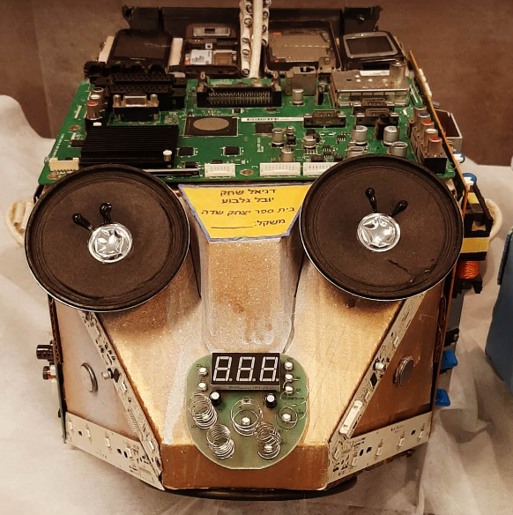
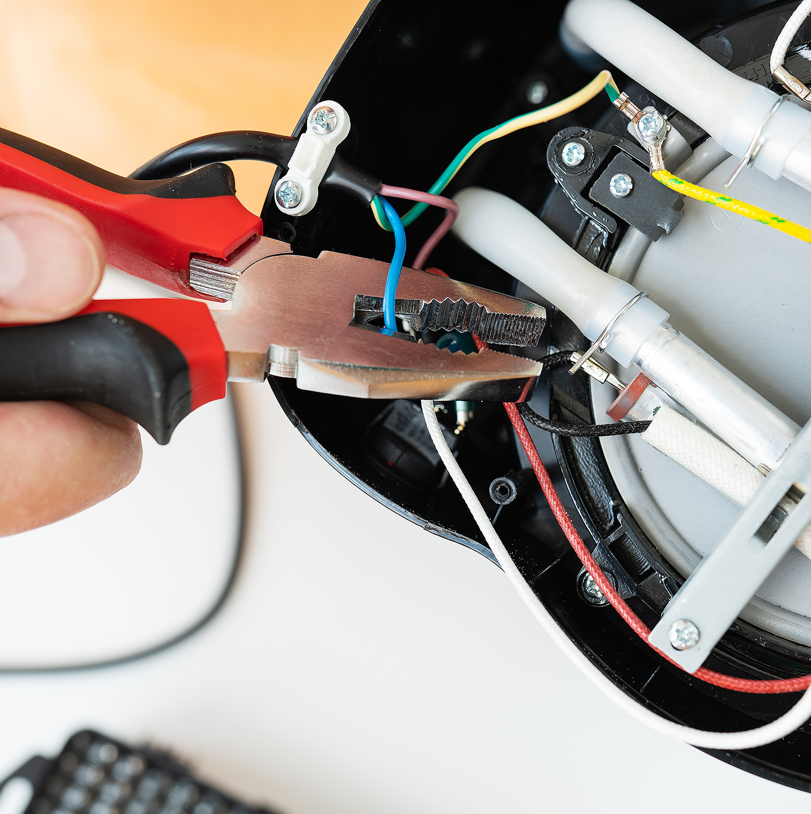
פתרונות: שימוש חוזר
שימוש חוזר
הינו תהליך שמאפשר לנו
להשתמש באותו מוצר פעם נוספת
לאותה מטרה או למטרה חדשה
יצירה בשימוש חוזר
תיקון

Slide 8
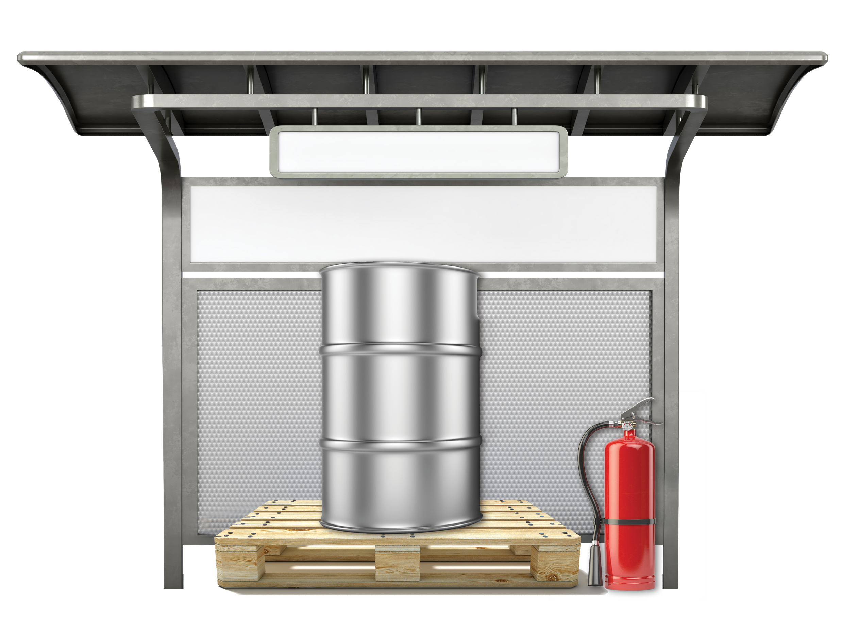
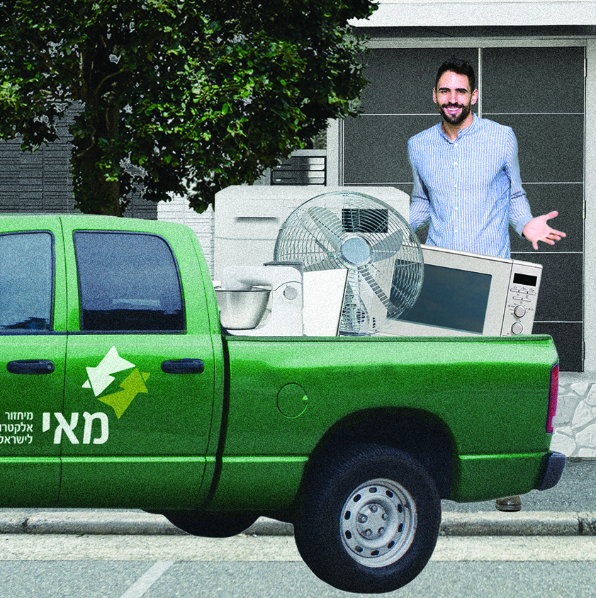
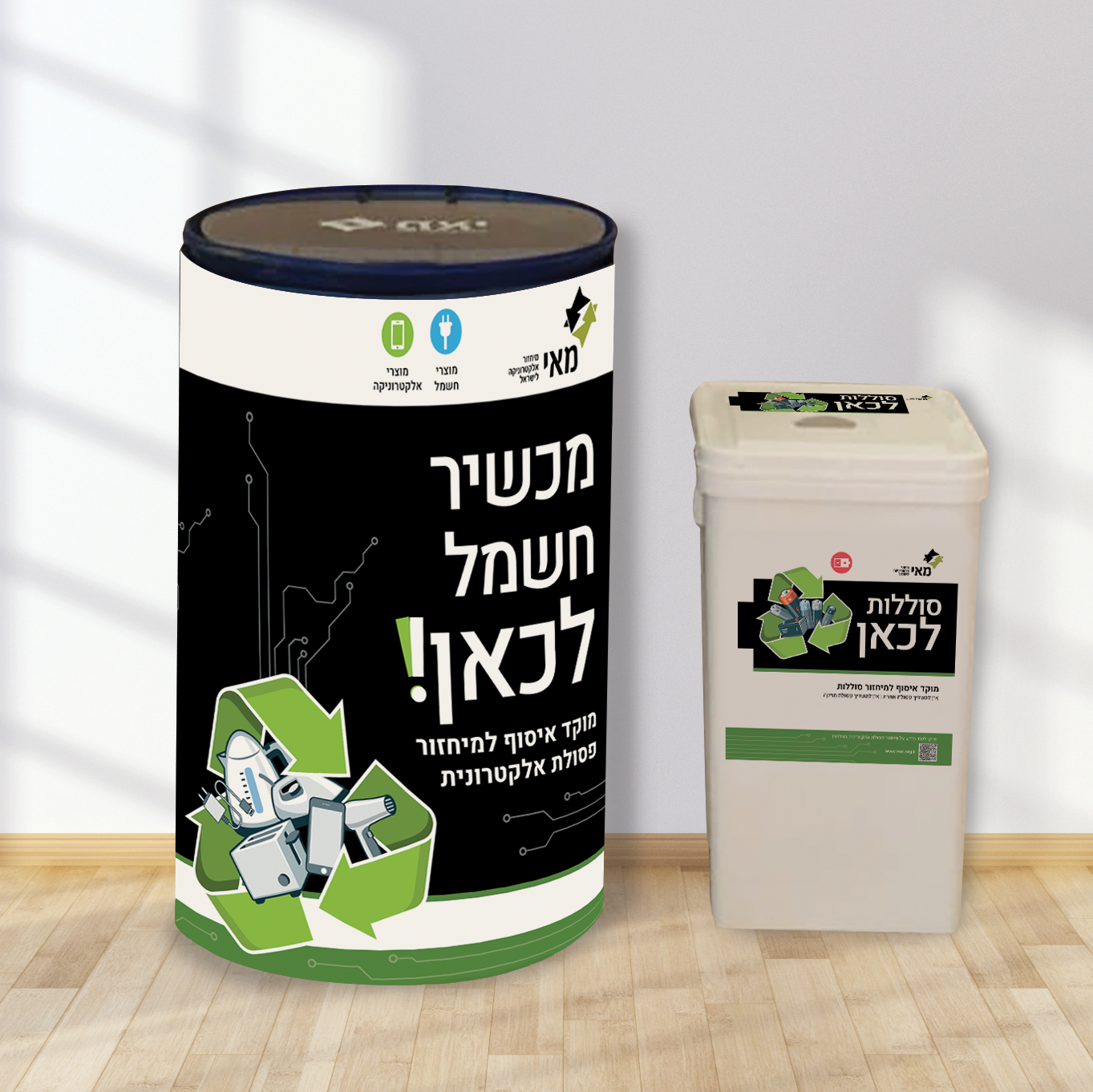


מיחזור פסולת אלקטרונית
3
1
מוקד איסוף
לסוללות ליתיום
איסוף
פסולת גדולה ממדרכות
הבתים
מסירת
הפסולת
למיחזור
אפשרית
ב-4 דרכים:
4
2
מוקד איסוף
מכיל חבית לפסולת אלקטרונית קטנה ובינונית ופח לסוללות
מרכז איסוף - "חשמלית"
מרכז איסוף לפסולת אלקטרונית
קטנה ובינונית, נורות וסוללות
רשימת הכתובות של מרכזי ומוקדי האיסוף בעמוד הרשות באתר מ.א.י: www.mai.org.il
מיחזור פסולת אלקטרונית ביתית הינו חובה על פי חוק

Slide 9
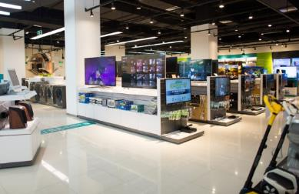
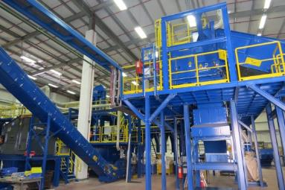
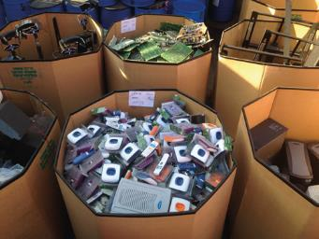
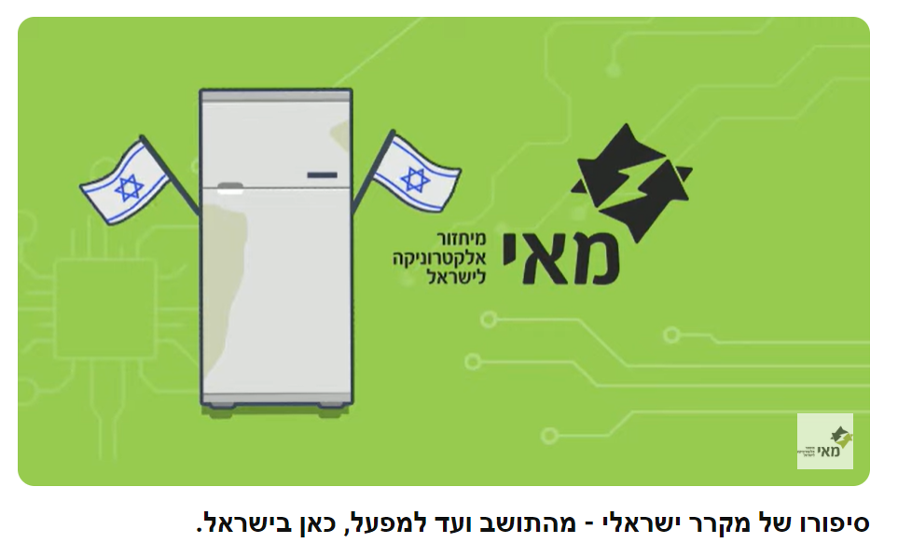
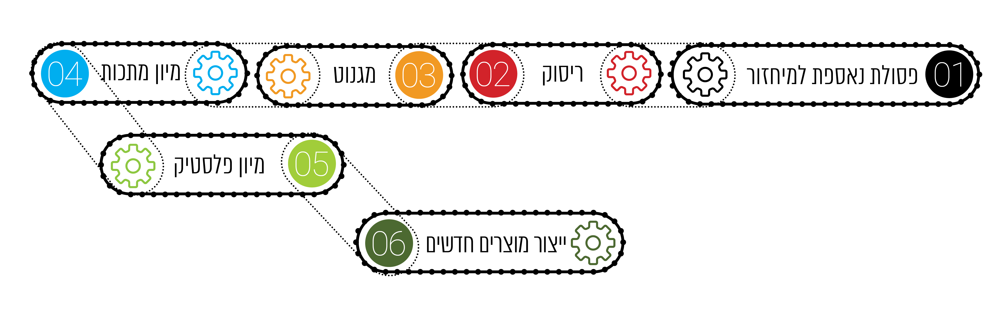

תהליך מיחזור פסולת אלקטרונית
מסירת הפסולת למיחזור
ייצור מוצרים חדשים
מחומרי הגלם הממוחזרים
מפעלי המיחזור
"ממחזרים על ארץ ישראל שומרים"
מפעלי הפרוק והמיון
"מה שטוב לסביבה טוב גם לחברה"
מ.א.י פועלת למען הקהילה וגישור פערים חברתיים
ונותנת עדיפות למרכזי מיון המעסיקים עובדים בעלי צרכים מיוחדים.

Slide 10
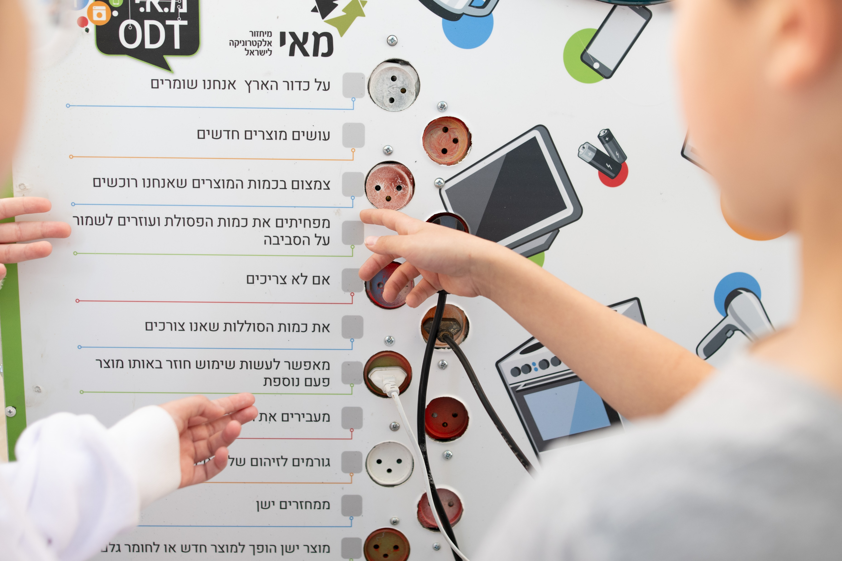

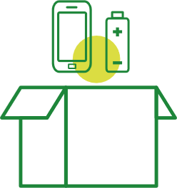


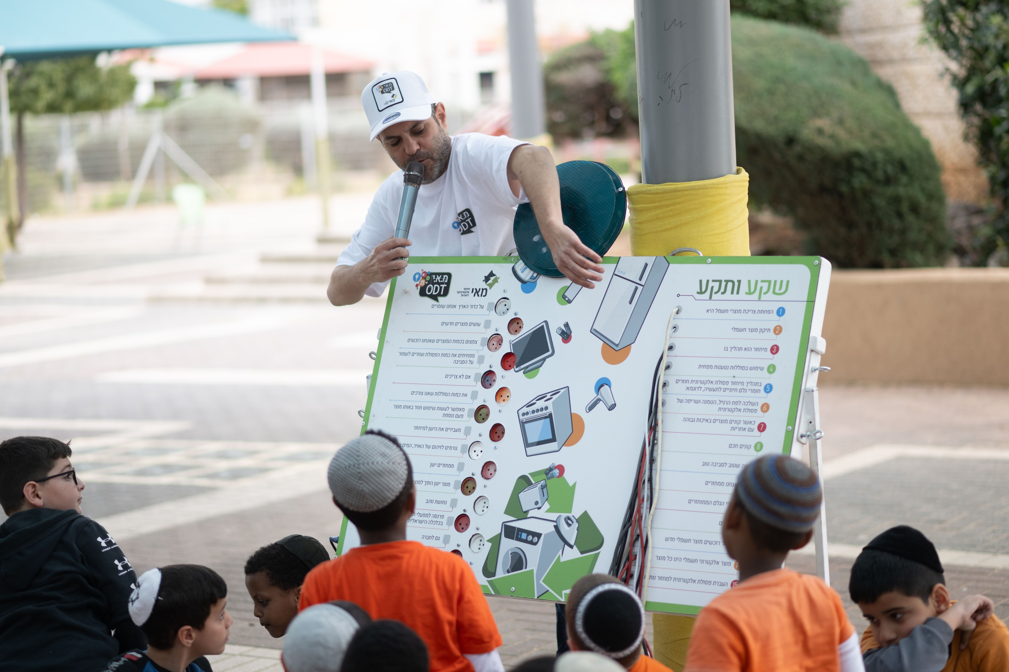

פעילות מ.א.י ODT
הצלת כדור הארץ
השלכת הפסולת למיחזור במרכזי המיחזור העירוניים
מייל להורים ואיסוף פסולת ביתית
אירוע
שיא
מצגת הסברה בכיתה
יום תחרות חוויתי בנושא מיחזור פסולת אלקטרונית וסוללות יתקיים ביום ____________
במסגרת הפעילות תעברו 5 תחנות חווייתיות ומאתגרות על התוכן שנלמד במצגת.
3
2
בינגו מחשמל
1
מומלץ
לוח שליטה
שקע ותקע
לעבור שוב על תוכן המצגת בבית
ולשנן בכדי להצליח בפעילות!
שדה חשמלי
5
בול פגיעה
4

Slide 11

הצלת כדור הארץ
אז מהיום קונים חכם
ממחזרים ישן
כך, ביחד נשמור על הסביבה מהפסולת האלקטרונית המזהמת, נעשה שימוש חוזר בחומרי הגלם מהם היא מורכבת ונחזק את
הכלכלה והחברה בישראל

